Slide 1
DEPARTAMENTO DE ELÉCTRICA Y ELECTRÓNICA
CARRERA DE ELECTRÓNICA EN AUTOMATIZACIÓN Y CONTROL
TEMA: DISEÑO Y CONSTRUCCIÓN DE UN DISPOSITIVO ELECTRÓNICO CON COMUNICACIÓN A UN TELÉFONO MÓVIL PARA EL DESPLAZAMIENTO DE PERSONAS CON DISCAPACIDAD VISUAL
AUTOR: CEVALLOS RON RUBÉN IGNACIO
DIRECTOR: ING. VÍCTOR PROAÑO

Slide 2
OBJETIVOS
OBJETIVO GENERAL
Desarrollar un dispositivo electrónico para cubrir las necesidades de desplazamiento de personas con discapacidad visual.
OBJETIVOS ESPECÍFICOS
Diseñar un prototipo electrónico que funcione de forma integral con una aplicación móvil para cumplir con funciones de ayuda en el desplazamiento de personas con discapacidad visual.
Desarrollar un programa para la detección de obstáculos presentes en el entorno de estas personas.
Implementar un dispositivo que brinde una detección de obstáculos a 1.5 metros de distancia del usuario mediante el uso de sensores ultrasónicos de proximidad.
AUTOR: RUBÉN CEVALLOS

Slide 3
OBJETIVOS
OBJETIVOS ESPECÍFICOS
Desarrollar una aplicación móvil que brinde información necesaria al usuario sobre su localización, orientación, asistencia telefónica y alertas de obstáculos a través de mensajes de voz.
Establecer una comunicación inalámbrica entre el dispositivo electrónico y el teléfono móvil para el envío y recepción de datos del sistema.
Realizar pruebas de funcionamiento del dispositivo mediante la colaboración de una persona con discapacidad visual para analizar y comprobar su desempeño.

Slide 4
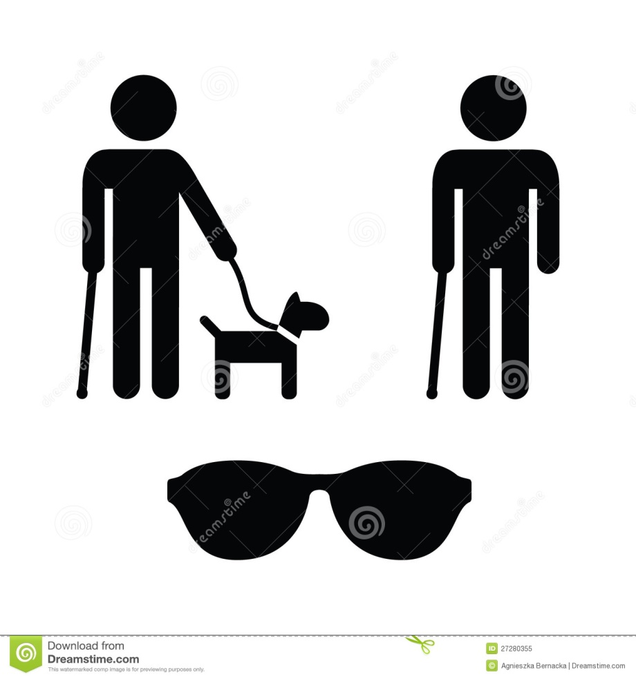
ANTECEDENTES
Tecnología
Discapacidad visual
Herramientas auxiliares

Slide 5
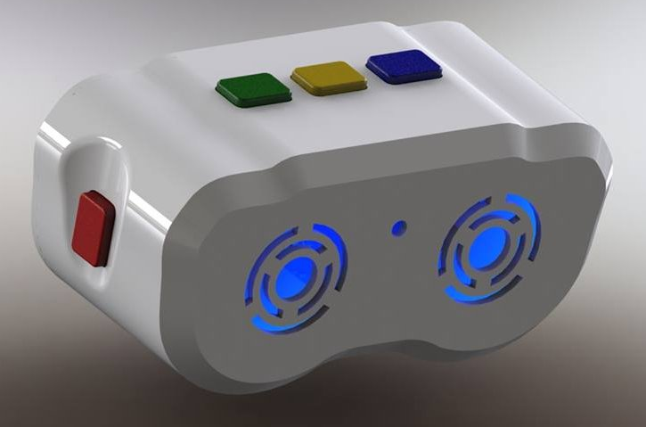
ANTECEDENTES
HandEyes
Creación de mapas mentales en el entorno en el que se encuentre
Señales sonoras variables
Voz - Touch Gps
Aplicación Android de navegación para personas con discapacidad visual
Conocer la localización
Asistencia telefónica

Slide 6
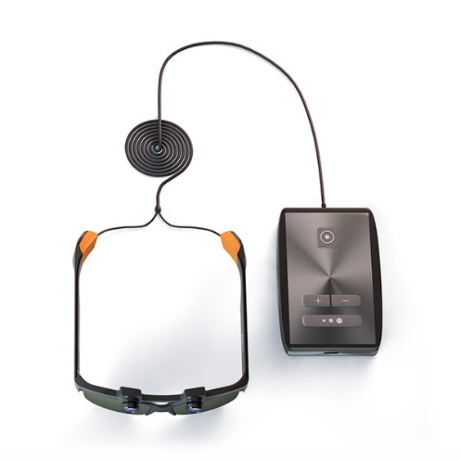
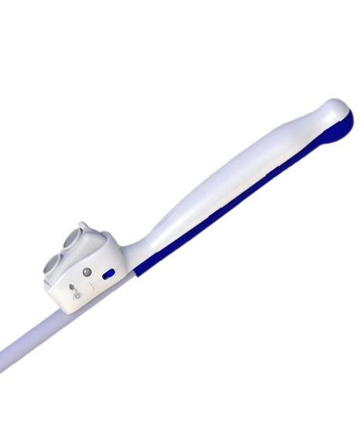
ANTECEDENTES
Eyesynth
Sistema de comprensión visual para personas con discapacidad visual
Gafas identifican el espacio que nos rodea en 3 dimensiones
Información audio comprensible
SmartCane
Dispositivo electrónico se ubica en el mango del bastón blanco
Detecta obstáculos desde la altura de la rodilla hasta la cabeza

Slide 7
ESTADO DEL ARTE
CEGUERA
Carecen de visión total o incapacidad de distinguir entre la obscuridad y la luz

Slide 8
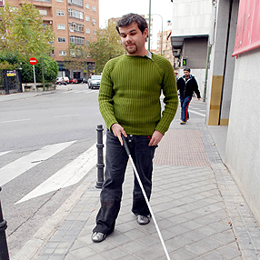
ESTADO DEL ARTE
TÉCNICAS DE MOVILIDAD
Técnica de protección personal
Movilidad con bastón blanco
Desplazamiento con guía vidente

Slide 9
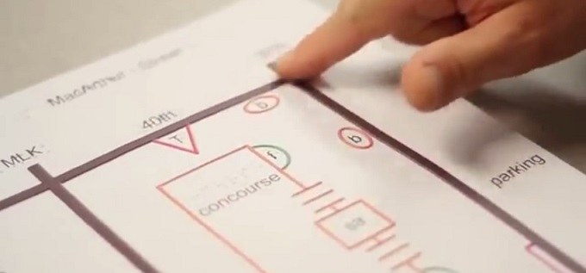
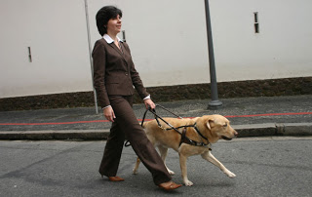
ESTADO DEL ARTE
TÉCNICAS DE MOVILIDAD
Seguimiento al tacto
Uso de planos y mapas en relieve
Perros guía

Slide 10
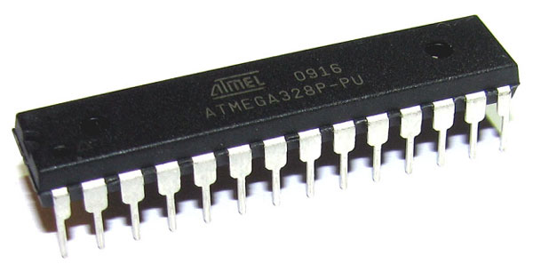
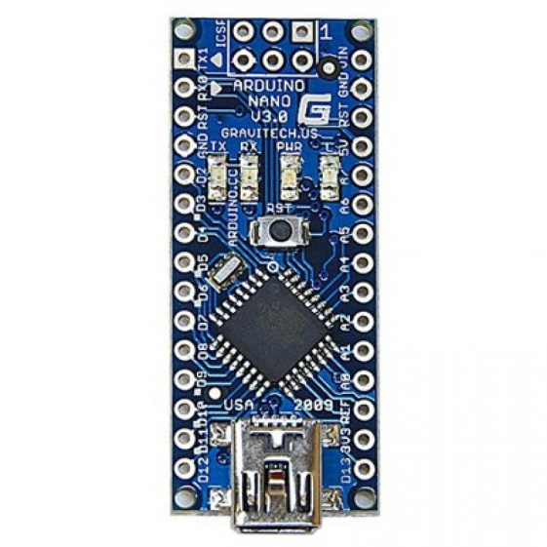
HARDWARE
Microcontrolador Atmega328p
La arquitectura de 8 bits
Dispone de 23 pines I/O
Contiene una memoria flash de 32 kB
Contiene memoria SRAM de 2 kB
Contiene memoria EEPROM de 1 kB
Tiene un oscilador externo de 20 MHz
El rango de voltaje de operación es de 1.8 V a 5.5 V
Posee un convertidor análogo digital de 10 bits y 6 canales
Se compone de 6 canales PWM
Es compatible con la comunicación I2C
Su encapsulado es el PDIP de 28 pines
Arduino NANO

Slide 11
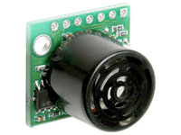
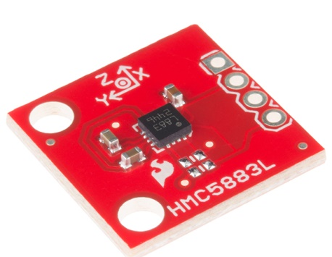
HARDWARE
Sensores ultrasónicos
Detector de proximidad
Su resolución es de 1 mm
Rango de detección es de 0 m a 6,45 m
Ancho de pulso, RS232 y voltaje analógico
No presenta zona muerta
LV-MaxSonar
Sensor tipo brújula digital
Magnetómetro, mide el campo magnético terrestre
Compatible con la interfaz I2C
Voltaje de operación de 2.2 a 3.6 VDC
Presenta un bajo consumo de corriente
HMC5883L

Slide 12
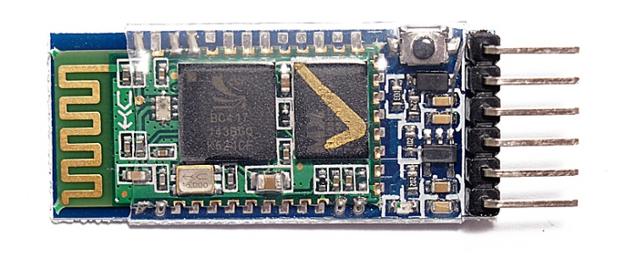
HARDWARE
Módulo Bluetooth
Módulo Esclavo-Maestro
Recibir y generar ordenes
Conexión bidireccional punto a punto
Presenta un alcance de 5 m a 10 m
Puerto serial Bluetooth
El rango de voltaje de 3.6 V a 6 V
HC-05
Batería LIPO
Son ligeras y presentan cualquier forma y tamaño
Gran capacidad
Alta capacidad de descarga para alimentar los sistemas
7.4V-700mAh

Slide 13
SOFTWARE
Eclipse - Java
Plataforma de desarrollo de código abierto basada en el lenguaje Java
Desarrollo de aplicaciones móviles con el plug-in de Android SDK (Android Software Development Toolkit)
SketchUp
Permite modelar rápidamente volúmenes y formas arquitectónicas en 3D

Slide 14
SOFTWARE
IDE Arduino
Entorno de desarrollo integrado compuesto por un conjunto de herramientas de programación
ISIS Proteus - ARES
Permite el diseño del plano eléctrico del circuito con todos sus componentes para la fabricación de la placa

Slide 15
DESCRIPCIÓN GENERAL
Parámetros de diseño de hardware:
Las dimensiones del dispositivo electrónico < 15 cm
La tarjeta de control < 8 cm de largo y ancho
Los sensores con distancia de detección de obstáculos > 3 metros.
Duración sistema de carga > 5 horas de uso del dispositivo.

Slide 16
DISEÑO DE HARDWARE

Slide 17
DISEÑO DE HARDWARE
Ubicación de sensores de proximidad

Slide 18
DISEÑO DE HARDWARE
Botonera de accionamiento

Slide 19
DISEÑO DE HARDWARE
Encendido y carga

Slide 20
DISEÑO DE HARDWARE
Hardware interno
Tarjeta electrónica de control
Módulo de comunicación Bluetooth
Sensor tipo brújula digital
Batería LIPO

Slide 21
CONSTRUCCIÓN
Sensores de proximidad
Sensor | Sharp GP2Y0A02YK | HC-SR04 | LV-MaxSonar-EZ0
Tipo | Óptico | Ultrasónico | Ultrasónico
Rango de detección | 20cm a 150cm | 2cm a 400cm | 0cm a 645cm
Voltaje | 2.7V-5.5V | 4.5V- 5.5V | 2.5V-5.5V
Zona muerta | SI | SI | NO
Precisión | ±10cm | ±3cm | ±2.54cm
Objeto detectable | Detección afectada por materiales/colores del objeto | Detección no afectada por materiales/colores del objeto | Detección no afectada por materiales/colores del objeto

Slide 22
CONSTRUCCIÓN
Sensor LV-MaxSonar-EZ0
Integración del transmisor y receptor en un solo módulo
patrón de radiación ancho y sensible
Disponibilidad de tres interfaces de salida:
salida digital por Ancho de Pulso (PW)
salida analógica de voltaje (AN)
salida digital serial asíncrona (RX, TX)

Slide 23
DISEÑO DE HARDWARE
Circuito electrónico de control

Slide 24
DISEÑO DE HARDWARE

Slide 25
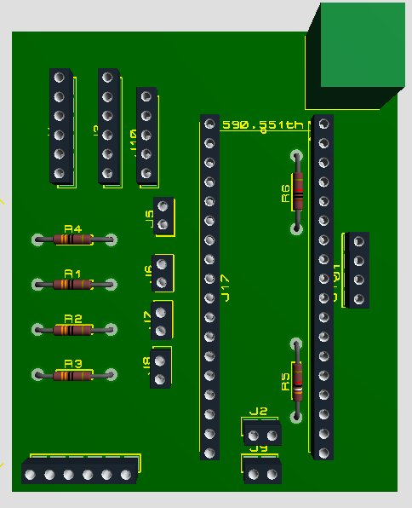
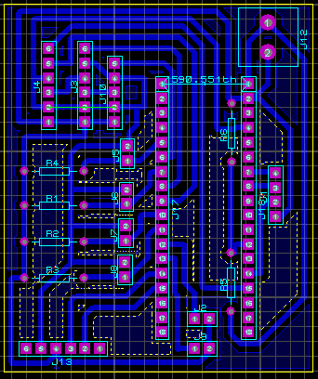
DISEÑO DE HARDWARE
Diseño de la tarjeta de control
Dimensiones:
Largo: 6.35 cm
Ancho: 5.33 cm

Slide 26
DISEÑO DE HARDWARE
Diseño del sistema de carga
Componentes:
Batería LIPO 7.4V-700mah
Switch de encendido/apagado
Placa USB de carga
Cargador de pared
Módulo de equilibrio

Slide 27
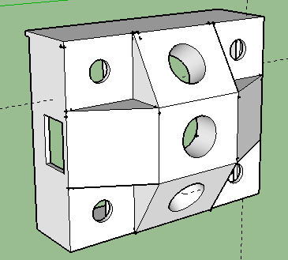
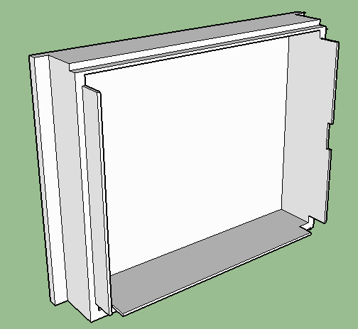
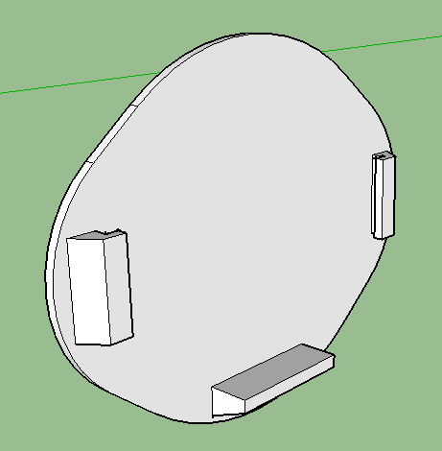
DISEÑO DE HARDWARE
Diseño 3D de carcasa
Carcasa frontal
Carcasa posterior
Base de soporte
Dimensiones del diseño:
Largo: 10 cm
Alto: 8 cm
Ancho: 5 cm
Espesor de paredes: 3 mm

Slide 28
DISEÑO DE HARDWARE
Sistema de comunicación inalámbrica
Sistema de comunicación como un esquema Maestro-Esclavo

Slide 29
DISEÑO DE SOFTWARE
Programa de control
Proceso de navegación

Slide 30
DISEÑO DE SOFTWARE
Detección de obstáculos

Slide 31
DISEÑO DE SOFTWARE
Proceso de Orientación

Slide 32
DISEÑO DE SOFTWARE
Programa de aplicación móvil
Recepción de señales

Slide 33
DISEÑO DE SOFTWARE
Detección de obstáculos

Slide 34
DISEÑO DE SOFTWARE
Orientación

Slide 35
DISEÑO DE SOFTWARE
Localización
Llamadas de emergencia

Slide 36
DISEÑO DE SOFTWARE
Aplicación Móvil
Proceso de funcionamiento:
Interfaz gráfica
Intuitiva
Funcional
Aprendizaje sencillo
Elementos:
Botones
Campos de texto
Casillas de verificación

Slide 37
DISEÑO DE SOFTWARE
Aplicación Móvil
Mensajes de audio:
Función | Mensaje de respuesta
Localización | “Te encuentras en (Dirección de ubicación actual)”
Orientación | “Te diriges hacia el (norte, sur, este, oeste)”
Llamadas de emergencia | “Realizando llamada telefónica”
Detección de obstáculos | “Obstáculo (superior, frontal, inferior) a (un paso, dos pasos)”
Estado de carga de la batería | “5% de batería”, “Batería descargada”

Slide 38
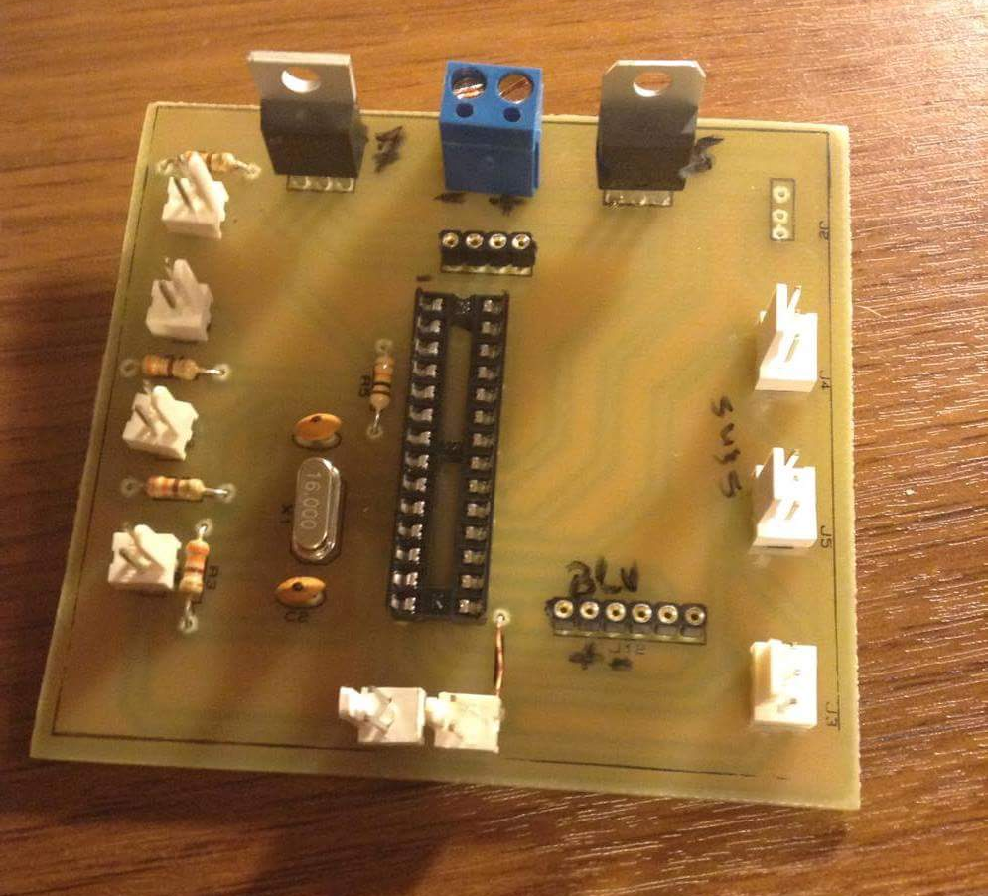
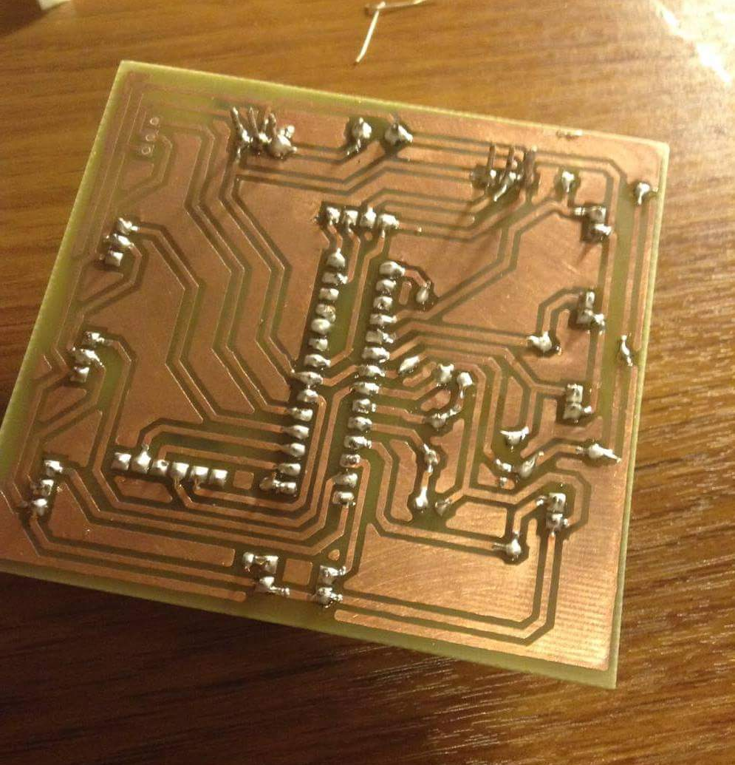
CONSTRUCCIÓN
Tarjeta de control

Slide 39
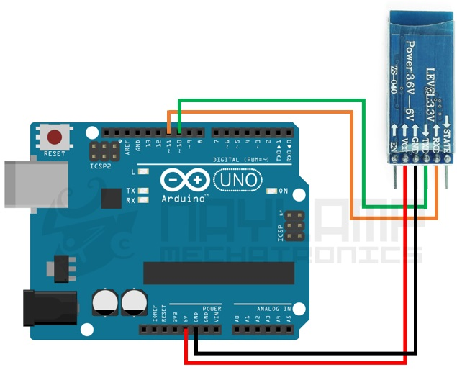
CONSTRUCCIÓN
Implementación del módulo Bluetooth
Procedimiento de conexión, configuración y programación
El módulo HC-05 se presenta como un dispositivo configurable
Pines de alimentación (GND y VCC)
Pines de transmisión y recepción serial (TX y RX)

Slide 40
CONSTRUCCIÓN
Configuración del módulo Bluetooth
Enviar los comandos AT desde una computadora por medio del monitor serial del IDE Arduino
Comando AT | Descripción | Ejemplo
AT+NAME=<Nombre> | Cambia nombre del módulo HC-05 | AT+NAME=AYDDI
AT+PSWD=<Pin> | Cambia código de vinculación del módulo HC-05 | AT+PSWD=1234
AT+UART=<Baud> ,< StopBit>,< Parity> | Configura la velocidad de comunicación | AT+UART=9600,0,0
AT+ROLE=<Role> | Configura el modo para que trabaje como Maestro (0) o Esclavo (1) | AT+ROLE=0

Slide 41
CONSTRUCCIÓN
Programación del módulo Bluetooth
Librería “SoftwareSerial.h” permite la comunicación serial del Arduino mediante diferentes funciones y parámetros
#include<SoftwareSerial.h> SoftwareSerial btSerial(11, 12); void setup() { btSerial.begin(9600); } void loop() { btSerial.write(“f”); // envía carácter “f” }
Función | Descripción
SoftwareSerial(rxPin, txPin) | Crear una instancia de un objeto SoftwareSerial
mySerial.begin(speed) | Configura la velocidad para la comunicación serie.
mySerial.write(Data) | Envía carácter por el puerto serie.

Slide 42
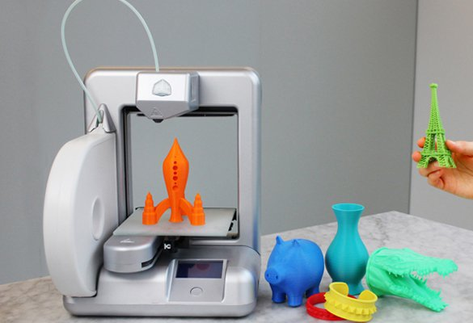
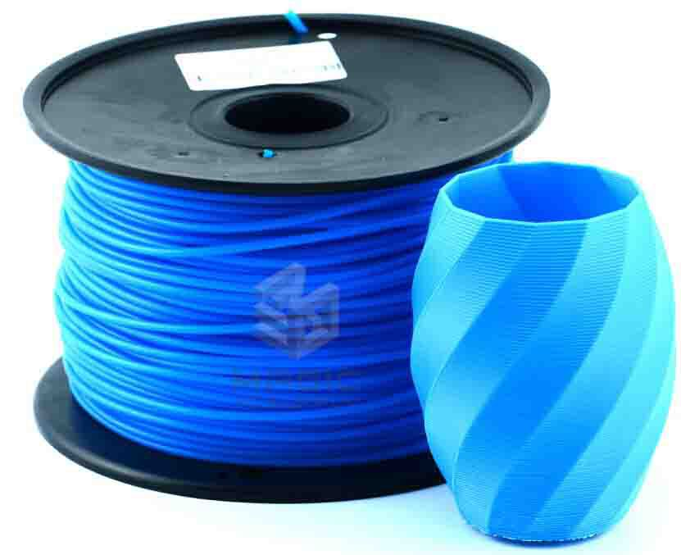
CONSTRUCCIÓN
Implementación de la carcasa
Facilidad en la elaboración de prototipos
Bajo costo de manufactura
Flexibilidad para la fabricación
Prototipado rápido
Personalización de diseños
Tecnología de impresión 3D
Filamentos de termoplástico
Biodegradable
Resistente
Material PLA

Slide 43
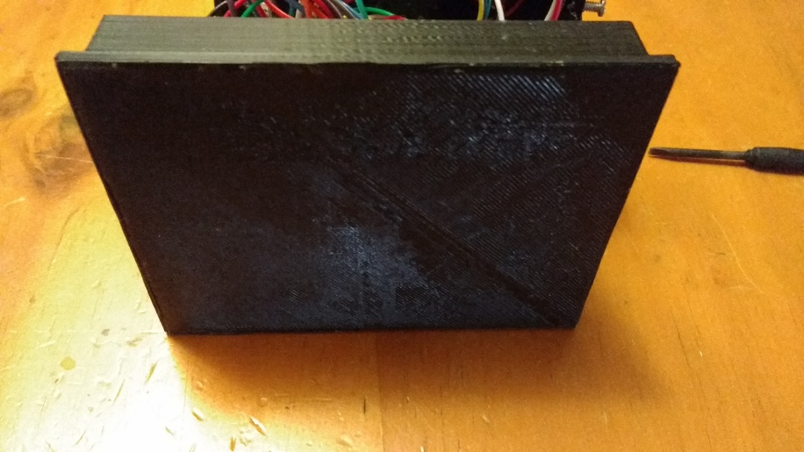
CONSTRUCCIÓN
Impresiones 3D
Características de funcionalidad y estética
CHALECO

Slide 44
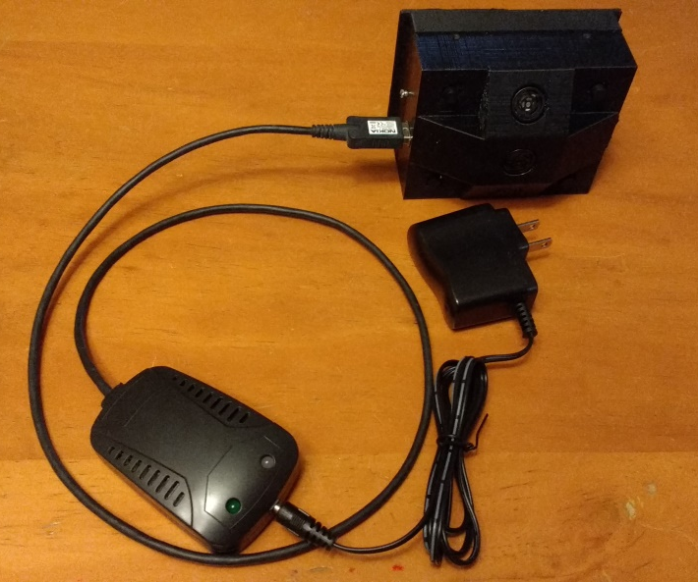
CONSTRUCCIÓN
Implementación del sistema de carga
Balanceador carga cada una de las celdas de forma independiente.
El cargador de pared - entrada AC 110V-240V a 50/60Hz y salida DC 10V a 800mA

Slide 45
CONSTRUCCIÓN
Aplicación móvil
Entorno operativo de código abierto
Control de funciones del teléfono
Actividad
Servicios
Receptores
ContentProvider
Aplicación móvil
Tipos de aplicaciones Android

Slide 46
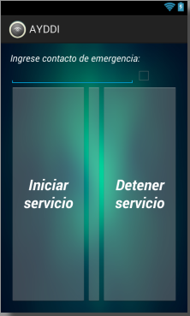
CONSTRUCCIÓN
Actividad - Interfaz gráfica
Elementos de interfaz:
Cuadro de texto
Checkbox
Dos botones
Clase Actividad
Métodos y objetos permiten ejecutar distintas tareas

Slide 47
CONSTRUCCIÓN
Actividad - Interfaz gráfica
Jerarquía de vistas
Objetos derivados de la clase View
Librerías de widgets
Método onCreate

Slide 48
CONSTRUCCIÓN
Actividad - Interfaz gráfica
Método onCreate
setOnClickListener(): detecta y especifica una acción cuando el usuario presiona el botón
Intent “i” : Invoca la clase Servicio
startService(i): ejecuta el Servicio
stopService(i): Destruye la ejecución del Servicio

Slide 49
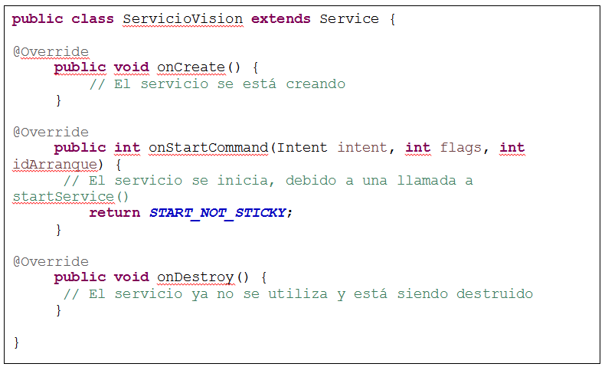
CONSTRUCCIÓN
Clase Servicio
El Servicio realiza operaciones de larga ejecución en segundo plano de varios procesos de tareas

Slide 50
CONSTRUCCIÓN
Servicio – Comunicación Bluetooth
Librerías de Android Bluetooth
Objeto BluetoothDevice
Objeto BluetoothSocket

Slide 51
CONSTRUCCIÓN
Servicio – Comunicación Bluetooth
Creación del socket Bluetooth e inicio de conexión

Slide 52
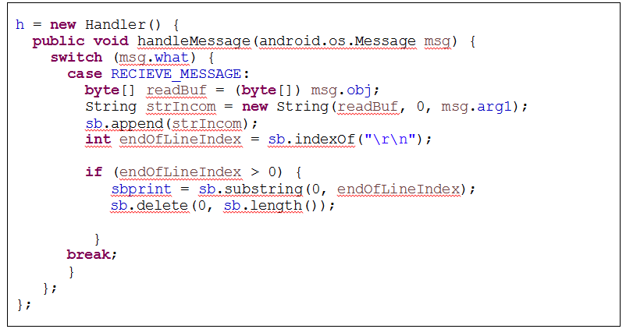
CONSTRUCCIÓN
Servicio – Comunicación Bluetooth
Hilo de lectura de caracteres

Slide 53
CONSTRUCCIÓN
Servicio – Implementación del servicio GPS
Librerías de localización de Android
Detección de las coordenadas geográficas
Dirección de la ubicación actual

Slide 54
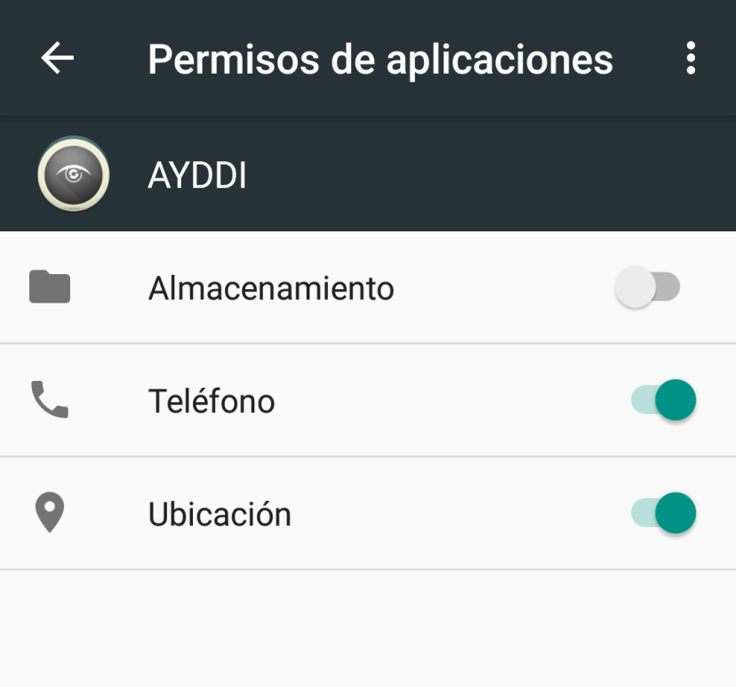
CONSTRUCCIÓN
Servicio – Sistema de llamadas telefónicas
Activación de permisos

Slide 55
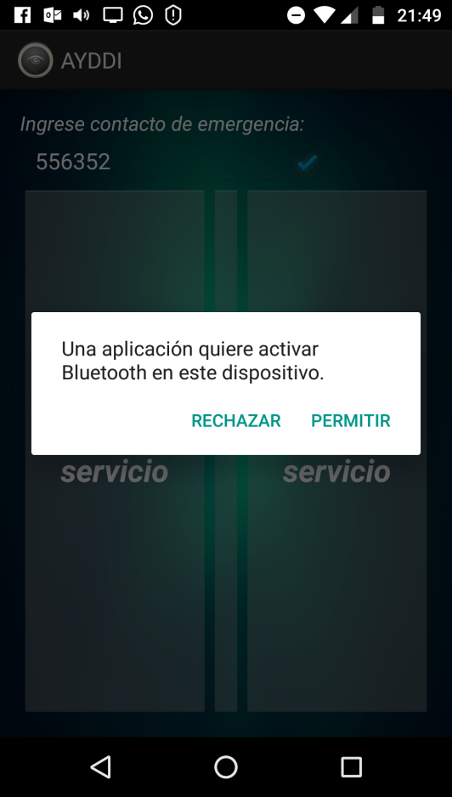
CONSTRUCCIÓN
Conexión de la aplicación móvil con el dispositivo

Slide 56
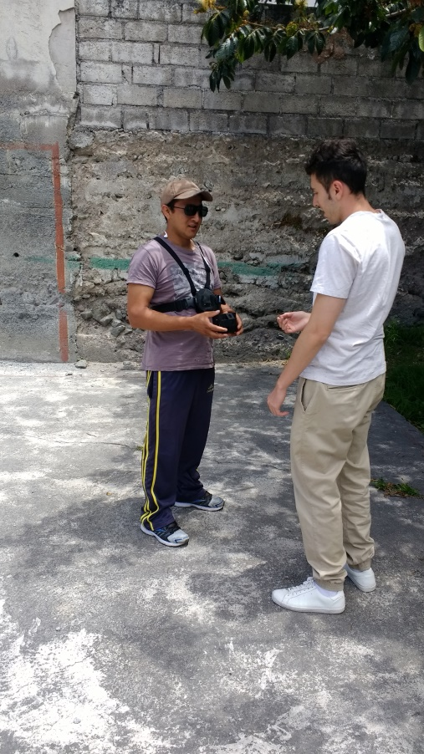
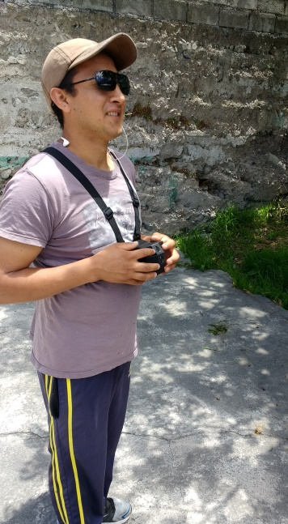
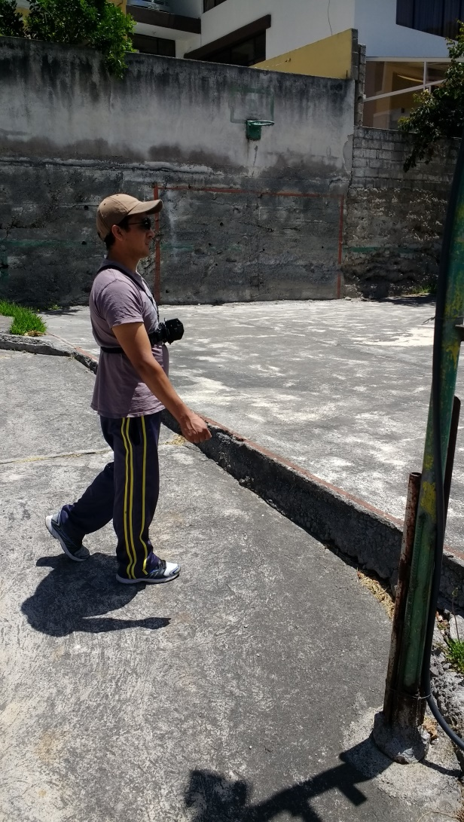
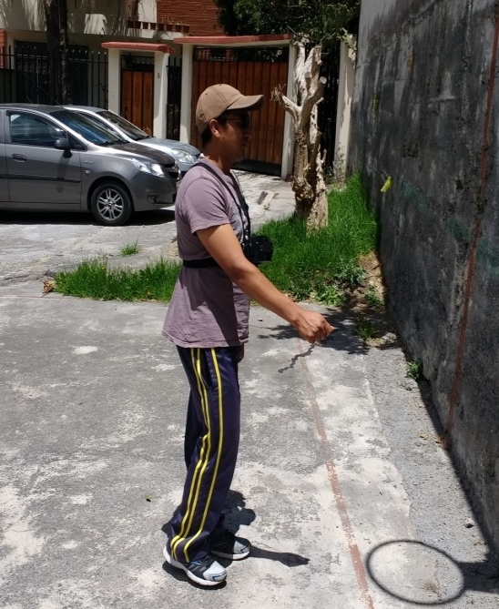
PRUEBAS DE FUNCIONAMIENTO
Metodología dinámica:
Primera fase - Capacitación para el uso del dispositivo
Segunda fase - Pruebas en un entorno real
Tercera fase - Encuesta a la persona con discapacidad visual
Colaboración: Sr. Santiago Ruiz, Centro de Rehabilitación Médico Integral I
Capacitación del dispositivo:
Pruebas en un entorno real:

Slide 57
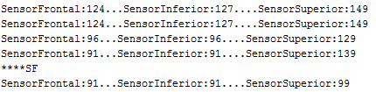
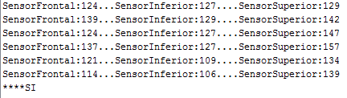
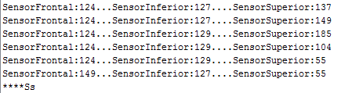
PRUEBAS DE FUNCIONAMIENTO
Adquisición de datos sensores de proximidad:
Usuario camina hacia una pared
Usuario camina hacia una silla
Usuario camina hacia un letrero

Slide 58
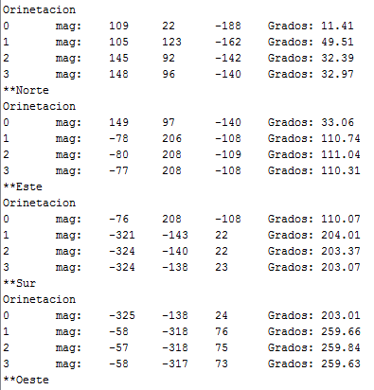
PRUEBAS DE FUNCIONAMIENTO
Adquisición de datos sensor tipo brújula digital:
Usuario se dirige al Norte
Usuario se dirige al Este
Usuario se dirige al Sur
Usuario se dirige al Oeste

Slide 59
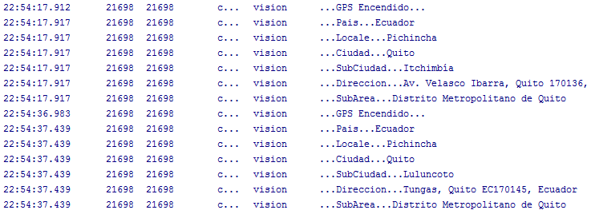
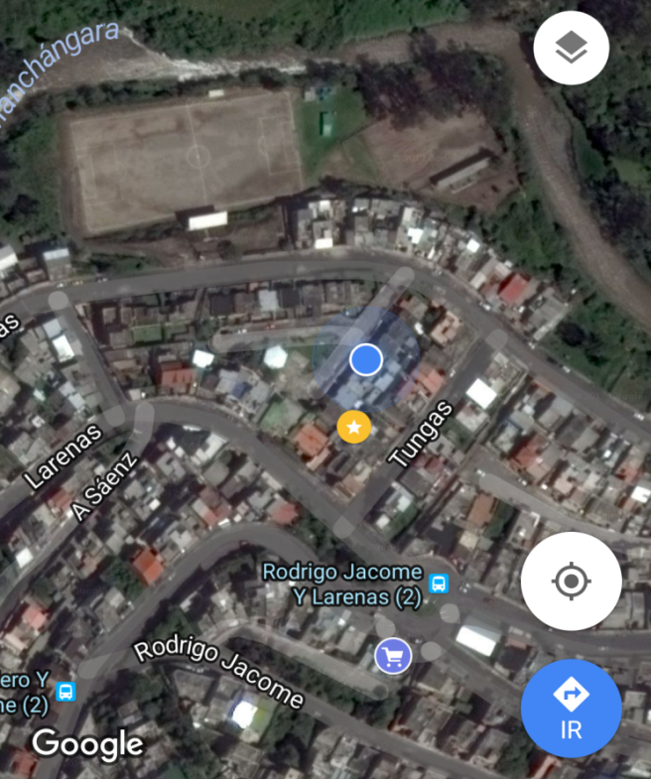
PRUEBAS DE FUNCIONAMIENTO
Pruebas de localización:
Ubicación actual del usuario

Slide 60
PRUEBAS DE FUNCIONAMIENTO
Pruebas de conexión Bluetooth:
Encuesta a la persona con discapacidad visual :
¿Considera que el dispositivo es cómodo al momento de su desplazamiento?
¿El dispositivo brindó seguridad en la detección de obstáculos al momento de su desplazamiento?
¿Le fue fácil el manejo del dispositivo?
¿Considera que las funciones del dispositivo son necesarias para su desplazamiento?
¿Qué opina de las alertas de audio que proporciona el sistema?

Slide 61
ANÁLISIS RESULTADOS
Resultados detección de obstáculos:
Tipo de obstáculo | Sensor frontal - Distancia de detección (cm) | Sensor inferior- Distancia de detección (cm) | Sensor superior - Distancia de detección (cm)
Pared, poste de luz | 96 | 96 | 99
Silla | 114 | 106 | 139
Letrero | 124 | 127 | 55

Slide 62
ANÁLISIS RESULTADOS

Slide 63
ANÁLISIS RESULTADOS
Resultados tiempos de respuesta:
Función | Tiempo de respuesta (seg)
Conexión Bluetooth | 1
Detección de obstáculos | 0,7
Localización GPS | 5
Orientación | 0,8
Llamada telefónica | 3
Resultados de hardware del dispositivo electrónico:
Dispositivo Electrónico
Peso | 190 g
Carga del dispositivo electrónico
Tiempo de descarga del dispositivo | 15 horas
Tiempo de carga del dispositivo | 50 minutos

Slide 64
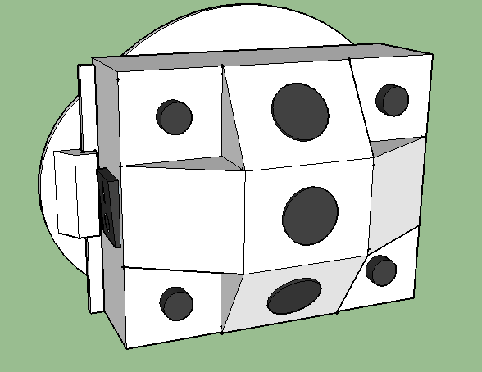
ANÁLISIS RESULTADOS
Resultados de la encuesta:
Comodidad
Facilidad de uso
Seguridad
Independencia
Localización | Conocer su ubicación actual de forma rápida
Orientación | Conocer la dirección correcta
Llamadas | Comunicarse con un familiar de forma rápida
Detección obstáculos | Conocer el lugar y la distancia que se encuentra el objeto
Mensajes de audio | Comprensión clara y rápida de las alertas de información

Slide 65
ANÁLISIS RESULTADOS
Costos comparativos de materiales:
Servicios nacionales:
Componente | Cantidad | Precio nacional | Precio en el exterior
Sensor tipo brújula | 1 | $20 | $10
Sensores de proximidad | 3 | $120 | $60
Arduino Nano | 1 | $18 | $8
Módulo Bluetooth | 1 | $15 | $7
Pulsadores | 4 | $1.20 | $0.60
Conector USB hembra | 1 | $0.60 | $0.30
Batería LIPO | 1 | $15 | $6
Cargador y balanceador de batería | 1 | $25 | $10
Costo total de componentes |  | $214.80 | $101.90
Servicios nacionales | Precio
Impresión 3D de la carcasa | $70
Fabricación de placa electrónica | $10
Confección del chaleco | $15
Costo total de servicios | $95
Dispositivos en el mercado:
Dispositivo | País | Precio
HandEyes | Ecuador | $80 aproximadamente
SmartCane | India | $60
Eyesynth | España | $1650
Dispositivo desarrollado | Ecuador | $197

Slide 66
CONCLUSIONES
Se desarrolló un dispositivo electrónico que funciona de forma integral con una aplicación móvil para cubrir las necesidades de desplazamiento de personas con discapacidad visual a través de funciones de ayuda.
Se diseñó un sistema que brinda cuatro funciones útiles para el usuario, como detección de obstáculos, localización, orientación y asistencia de llamadas telefónicas, con la finalidad de contribuir en el bienestar de este grupo social.
Se desarrolló un programa de control para la adquisición e interpretación de las señales provenientes de los distintos sensores del dispositivo, logrando así un correcto funcionamiento del sistema de control.
Se realizó pruebas de funcionamiento con distintos tipos de sensores de proximidad determinando que la mejor opción para la implementación del dispositivo es el sensor LV-MaxSonar EZ0, que brindan un rango de 6 metros de detección, tiene una precisión de ±2,54cm y no posee zonas muertas en su funcionamiento.

Slide 67
CONCLUSIONES
Se implementó una aplicación móvil intuitiva y de fácil aprendizaje de uso que se encarga de ejecutar tareas relacionadas con funciones del teléfono móvil, como la comunicación Bluetooth, el servicio GPS, las llamadas telefónicas y la reproducción de multimedia, de esta manera se brindó al usuario un medio de reproducción de información del sistema mediante audio.
Se desarrolló un sistema de reproducción de mensajes a través del uso de comandos de audio brindando al usuario una información clara y rápida de las alertas proporcionadas por el sistema.
Se estableció una comunicación inalámbrica entre el dispositivo electrónico y el teléfono móvil logrando una transmisión de información rápida y confiable para poder sincronizar e intercambiar datos del sistema.
Se realizaron pruebas de funcionamiento con la colaboración de una persona con discapacidad visual, en las cuales el dispositivo se validó como un prototipo confiable, seguro, cómodo y funcional para el desplazamiento.

Slide 68
RECOMENDACIONES
Se recomienda promover el desarrollo de proyectos tecnológicos que brinden ayuda a personas con discapacidad para mejorar el estilo de vida de este grupo social.
Se recomienda el uso del dispositivo en ambientes secos con la finalidad de evitar daños en los componentes electrónicos al exponerlos al agua.
Al utilizar baterías LIPO se recomienda incorporar un módulo de protección de circuito (PCM) y utilizar cargadores con módulos balanceadores con la finalidad de aumentar el tiempo de vida de la batería y evitar cualquier tipo de accidentes al momento de su alimentación.
Se recomienda contar con proveedores de componentes electrónicos en el exterior para minimizar gastos en el costo de la implementación del dispositivo.

Slide 69
GRACIAS

